Slide 1
计数1

Slide 2
例题
有a个硬币，初始全部正面朝上。
现在有n次操作，每次把编号是x的倍数的硬币翻面。
n<=20。
问多少个硬币被翻过。
问多少个硬币正面朝上。
对于每个i，求被翻过i次的硬币的个数。

Slide 3

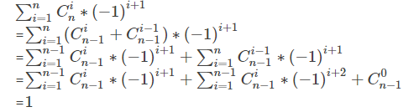
第一问大家都知道答案是
至少是一个数的倍数的个数-两个的+三个的-四个的……
大家都知道容斥，想过容斥的原理吗？
这是组合数型容斥，即容易发现
如果一个数是其中n个数的倍数，那么这个数被计算的次数是：
这个式子等于[n>0]
简单证明：
显然n=0时该式子为0，接下来我们说明n>=1时该式子为1。

Slide 4
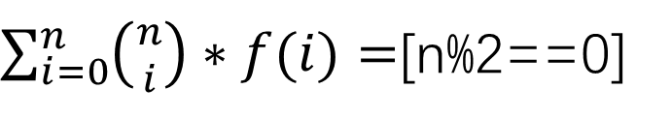
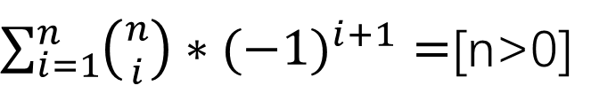
在第一问中，因为
所以容斥系数是(-1)^(i+1)
在第二问中
我们要求的是被翻过偶数次的硬币，假设容斥系数是f[i]
那么就是要求
注意这里是从0开始因为翻0次也是合法的
转化一下就是
这样就可以求容斥系数了
$\sum_{i=1}^{n}{\left({n \atop i}\right){∗(−1)}^{i+1}}=$[n>0]
$\sum_{i=0}^{n}{\left({n \atop i}\right)∗f(i)}=$[n%2==0]
$f\left(n\right)=\left[n\%2==0\right]−\sum_{i=0}^{n−1}{\left({n \atop i}\right)∗f\left(i\right)}$

Slide 5
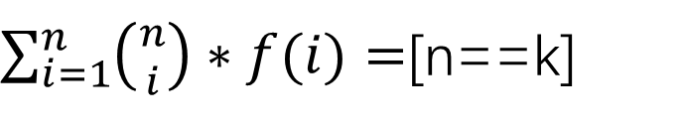
第三问同理
对于每个k我们可以设计容斥系数f(i)满足
这样就可以求出被翻过k次的硬币的个数了。
$\sum_{i=1}^{n}{\left({n \atop i}\right)∗f(i)}=$[n==k]

Slide 6
容斥原理
通过对限制的更改使其变成容易计算的计数问题，再通过配以正确的容斥系数，使得最终得到的结果和原问题一致。
什么是配以正确的容斥系数呢？那么就是在设计容斥时，对每个需要计数的情况应该被计数多少次的考虑！
一般容斥问题都是这样：
要满足n个条件：……
而我们只满足或不满足其中一些条件，其余条件不管，然后进行容斥。
这就是把限制更改来变得更容易计算。

Slide 7
斯特林数
第一类斯特林数s(n,m)表示将n个可区分元素划分成m个圆排列的方案数。
第二类斯特林数S(n,m)表示将n个可区分元素划分成m个集合的方案数。
且有以下递推公式:
s(n,m)=s(n-1,m-1)+(n-1)*s(n,m-1)
S(n,m)=S(n-1,m-1)+m*S(n-1,m)

Slide 8
斯特林容斥
bzoj异或图
定义两个结点数相同的图 G1 与图 G2 的异或为一个新的图 G, 其中如果 (u, v) 在 G1 与
G2 中的出现次数之和为 1, 那么边 (u, v) 在 G 中, 否则这条边不在 G 中.
现在给定 s 个结点数相同的图 G1…s, 设 S = {G1, G2, … , Gs}, 请问 S 有多少个子集的异或为一个连通图?
点数n<=10,s<=60。

Slide 9

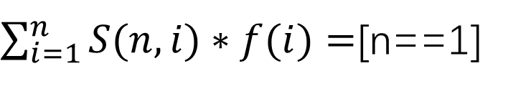
做法
连通图表示只有一个连通块的方案
枚举一个划分，强制不同的集合之间没有边，集合内部不考虑。
我们只需要异或高斯消元就可以求出其中的方案数。
容斥系数？
对于一个n个连通块的图，有S(n,i)种方法划分成i个两两之间没有边的点集
S(n,i)是第二类斯特林数，将n个元素划分成i个集合的方案数
对于这道题来说容斥系数就是
$\sum_{i=1}^{n}{S(n,i)∗f(i)}=$[n==1]

Slide 10
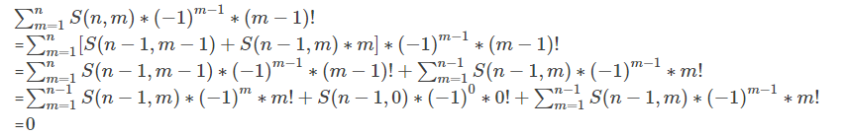
证明
我们可以来证明一下
n=1显然成立，然后我们说明n>=2成立。

Slide 11
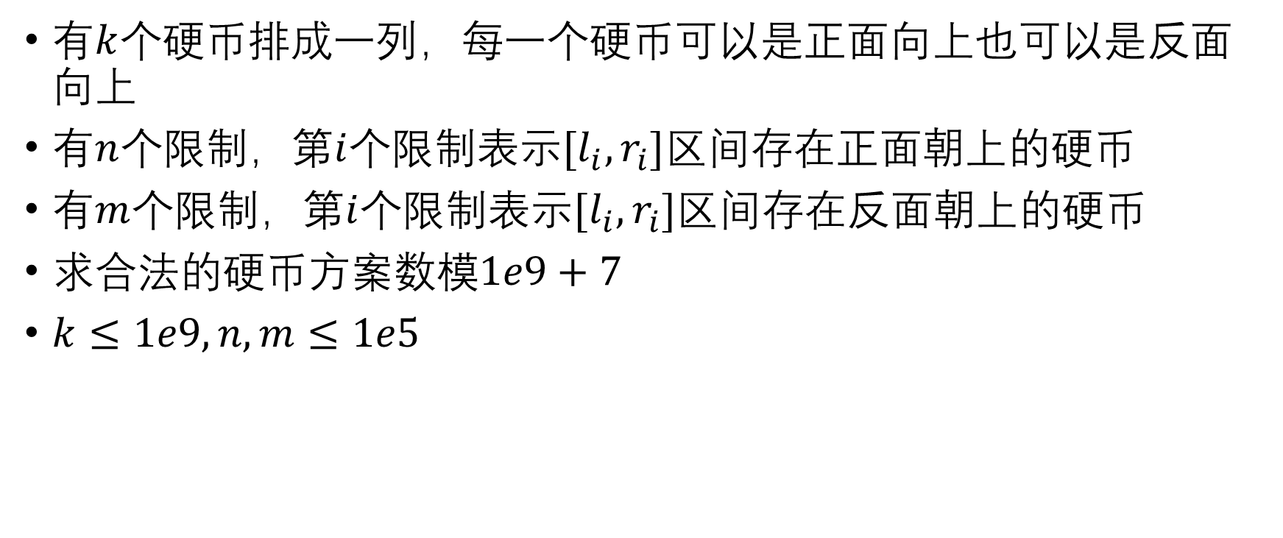
题
有$k$个硬币排成一列，每一个硬币可以是正面向上也可以是反面向上
有$n$个限制，第$i$个限制表示$[l_{i},r_{i}]$区间存在正面朝上的硬币
有$m$个限制，第$i$个限制表示$[l_{i},r_{i}]$区间存在反面朝上的硬币
求合法的硬币方案数模$1e9+7$
$k≤1e9,n,m≤1e5$

Slide 12
考虑容斥：枚举哪些条件一定不满足，乘以容斥系数(-1)^I
显然2^n+m是一个不可接受的复杂度。
考虑dp
把区间按右端点排序，同一类型的区间如果存在包含就去掉大的。
记f0[i]/f1[i]为最后一个区间是“至少有一个朝上”/“至少有一个朝下”的第i个区间
即这个区间右端点之前的都已经确定了的带权方案数，权即为容斥系数。
转移就是枚举上一个一定不满足的区间，乘上中间数任意选的方案以及容斥系数(-1)
事实上这个东西可以通过线段树解决，离散化之后也可以直接前缀和做。

Slide 13
题
一张图，每条边的边权是一个[0,1]中均匀随机的实数。
求这张图的最小生成树的边权最大值。
N<=10

Slide 14
记函数P(x)为答案小于x的概率。
答案就是P(x)在[0,1]上的定积分。
如何求P(x)
P(x)的含义即边权小于x的边组成连通图的概率。
容斥一个连通图：
枚举图的一个集合划分，规定不同集合之间的边权一定大于x，即令其不连通，概率是
(1-x)^集合之间的边数，乘上容斥系数(-1)^(k-1)*(k-1)!，k是划分的集合个数。
复杂度Bell(n)*n^2

Slide 15
题
求出n个点m条边带标号无向连通图个数。
m=O(n^2)
任何优于n^6的做法都可以分享
n^6做法
设dp f[n][m]，无向图数量显然是组合数，然后减去不连通的方案，枚举编号最小点所在联通块的点数与边数即可。

Slide 16
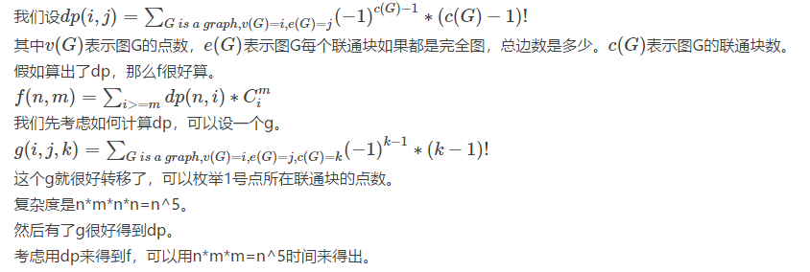
运用斯特林容斥

Slide 17
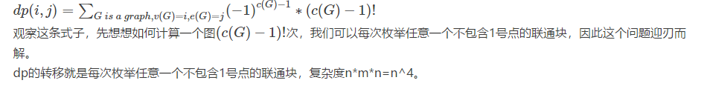
继续优化

Slide 18
题
求出长度为n，不包含长度为m连续子序列是公差为±1的等差数列的排列个数，模998244353
Level1:n,m<=200
Level2:n,m<=5000

Slide 19
Level1:
很容易想到的暴力dp:
首先我们知道对于一个排列可以唯一拆分成若干个极长的公差为±1的等差数列。
f[i][j][k]表示现在有i个数，有j个位置可以插入数字，有k个位置必须插入数字。
转移就是枚举下一个等差数列的长度，公差，然后考虑插入在某一个空位中（当然这会产生两个空位）。
转移时要注意不能与前一个等差数列接上，这可能需要再记一些东西。转移要用前缀和优化，复杂度O(n^3)。

